Slide 1


Escuela Normal De Educación Preescolar
Licenciatura en Educación Preescolar
Primer Semestre
Ciclo Escolar 2021-2022
“Desarrollo y Aprendizaje”
Competencias de la unidad de aprendizaje:
Detecta los procesos de aprendizaje de sus alumnos para favorecer su desarrollo cognitivo y socioemocional.
Integra recursos de la investigación educativa para enriquecer su practica profesional, expresando su interés por el conocimiento, la ciencia y la mejora de la educación
Maestro: Gerardo Garza Alcalá
Alumnas:
Aneyra Adanary Duran Echeverria #6
María Fernanda Huerta Jiménez #13
Lluvia Hefziba Pérez Arreola #16
Frida Alejandra Picazo Montecillos #17
Sofia Abigail Rodríguez Carrizales #19
Fátima Alejandra Rodríguez Galván #20
Saltillo, Coahuila de Zaragoza
Noviembre 2021

Slide 2

N i ñ e z T e m p r a n a
Etapa 3
Desarrollo
Características
Físico
Durante los primeros años de vida es necesario que los niños duerman mucho (entre 16 y más horas) Durante la edad de preescolar los niños deben de dormir menos tiempo, sin embargo los niños con niñez temprana tienden a tener sus propios ritmos al dormir bien definidos. Durante los 3 y 6 a los de edad los niños adquieres habilidades como, brincar, correr, lanzar, etc. Así como también aprenden a atarse las agujetas, dibujar, etc. Durante esta etapa los niños deciden si ser derechos o zurdos .Durante los 3 y 6 años de vida del infante el tiempo se va muy rápido debido a que el pequeño está en un cambio constante e innovador.
Su crecimiento no solo consta en la estatura que aumenta gradualmente y depende de la genética y otros factores que influyen cómo por ejemplo la alimentación. Está influye demasiado en el crecimiento ya que los niños que la mayoría de las ocasiones los niños que se alimentan sanamente llevan un mejor y más sano crecimiento no solo por fuera si no también en sus órganos. Conforme los niños crecen sus órganos no solo crecen si no que se van reforzando para lograr aumentar su resistencia.
La mayoría de los niños suelen tener problemas al dormir, sin embargo existen medidas o formas de ayudar a que los niños duerman mejor por ejemplo: es importante establecer una rutina en la que el niño sepa que es hora de dormir y tenga claro este horario, evitando el juego para dormir, es importante darle confianza para que el duerma tranquilo y esto se puede hacer dejando una luz pequeña prendida junto a el y es muy importante no despertarlo.
El desarrollo de su cerebro es algo vital en su vida ya que este es el que manda todas las órdenes a el resto de su cuerpo.
Al igual que lo dicho anteriormente es importante darle al niño el apoyo y demostrarle que está en un ambiente seguro, así como también es importante inculcarle los valores de llevar una buena alimentación

Slide 3

Desarrollo
Características
Cognitivo
Durante esta etapa, aparece la función simbólica que es el uso de símbolos para representar objetos específicos. “¡Quiero un helado!” grita un niño a los cuatro años mientras camina con dificultad procedente del caliente y polvoriento patio del jardín infantil. No ha visto nada que despierte este deseo, ningún refrigerador abierto ni un anuncio de televisión, ya no necesita esta clase de claves sensoriales para pensar en algo. Recuerda el helado (su representación mental incluye la sensación de frescura y sabor agradable) y lo busca con un propósito. Esta ausencia de claves sensoriales o motrices caracteriza el principal desarrollo de esta etapa, la función simbólica: la capacidad de utilizar símbolos para representar cosas. Desde que el ser humano nace, se origina un desarrollo cognitivo que se estimula de manera paulatina y constante. Es el proceso mediante el cual aprendemos a utilizar la memoria, el lenguaje, la percepción, la resolución de problemas o la planificación. Este procedimiento —que se da durante varias etapas, entre las que se incluye la etapa preoperacional—, se prolonga hasta la adolescencia e implica funciones sofisticadas y únicas en cada persona y se crea a través del aprendizaje y la experiencia (el entorno y sociedad donde vivimos es determinante).Uno de los grandes teóricos sobre este aspecto es el psicólogo suizo Jean Piaget, que enunció una exhaustiva teoría sobre la naturaleza y el desarrollo de la inteligencia humana. La teoría se ocupa de la naturaleza del conocimiento y de cómo los humanos gradualmente lo adquieren, lo construyen y lo utilizan. Características de la etapa preoperacional. Sumado al lenguaje, el niño va adquiriendo una serie de características que están sentando las bases de cómo adquirirá el conocimiento en años posteriores. -Centralización. Los niños se concentran solo en un objeto o en una situación a la vez y presentan dificultades para centrar sus pensamientos en problemas de carácter social. –Artificialismo. Los pequeños creen que todas las cosas que ven en la naturaleza como, por ejemplo, las nubes o los árboles, son creadas por el hombre. –Animismo. Creencia de que los objetos inanimados, como juguetes u objetos cotidianos de una casa, poseen sentimientos e intenciones humanas.– Egocentrismo. No se trata de egoísmo sino de ser incapaces de ver una situación desde el punto de vista de otra persona.
–Irreversibilidad. Esta es la incapacidad de invertir la direccionalidad de una secuencia de eventos a su punto de partida. –Juego. Al empezar este período es habitual que jueguen en paralelo sin interactuar —junto a otros niños, pero no con ellos.– Juego simbólico. En esta etapa preoperacional a los niños les gusta asumir otros roles e, incluso, se inventan amigos imaginarios.

Slide 4
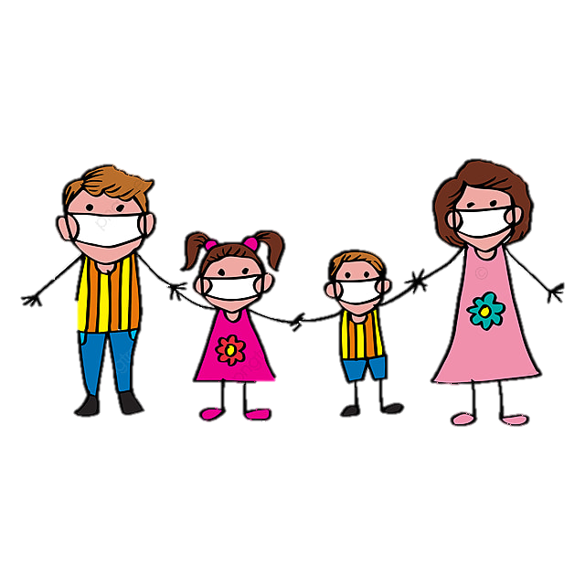
Desarrollo
Características
Psico social
El desarrollo psicosocial es la relación existente entre el desarrollo emocional y el social. Si el desarrollo psicosocial se ve perjudicado, afectará al desarrollo cognitivo. Los actores primordiales en el desarrollo psicológico, emocional y social son: -El ámbito -La familia-Compañeros de clase, preescolar Erikson menciona que desde los 3 hasta los 5 años el niño está en la etapa de Iniciativa vs culpa cuando desarrolla su imaginación, es enérgico y se mueve libremente.
Su lenguaje y su área cognitiva se perfeccionan ya que hace preguntas constantemente y comprende sus respuestas.
A esta edad expanden su imaginación. Es "una construcción cognoscitiva" un sistema de representaciones descriptivas y evolutivas acerca del yo. El sentido del yo también tiene un aspecto social: los niños incorporan a su auto imagen su comprensión cada vez mayor de cómo lo ven los demás. La autoestima es la parte evolutiva del concepto, el juicio que hacen los niños de su valor general. Se basa en la capacidad cognoscitiva de los niños. Todo lo mencionado anteriormente permite que los niños fomenten la iniciativa para tomar decisiones y dirigir juegos a otras personas etc.
A esta edad comienzan a planear actividades, inventan y organizan juegos junto a otras, empiezan el juego fantasioso, dramático e imaginativo, donde los niños involucran a personas o situaciones imaginarias. Los niños que juega imaginativamente con frecuencia suelen cooperar más con otros niños y ser más alegres.

